Slide 1


手机登录学习
01
”初次登录“与”有过登录学生“
登录步骤不同，请仔细阅读登录说明

Slide 2

学习通APP下载地址
或者
App Store/应用市场
直接搜索“学习通”下载

Slide 3
初次登录
非初次登录
步骤1-11
步骤8-11

Slide 4
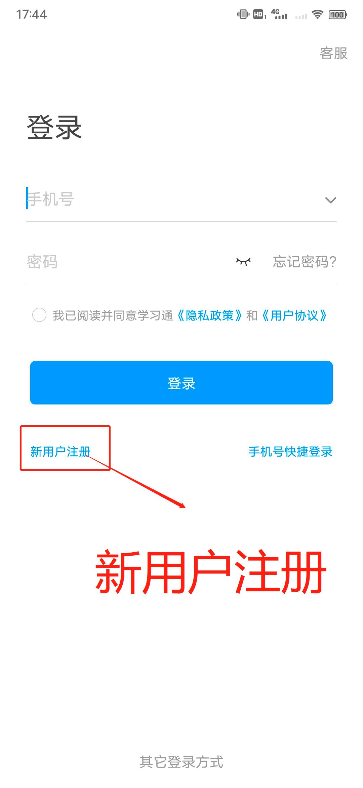
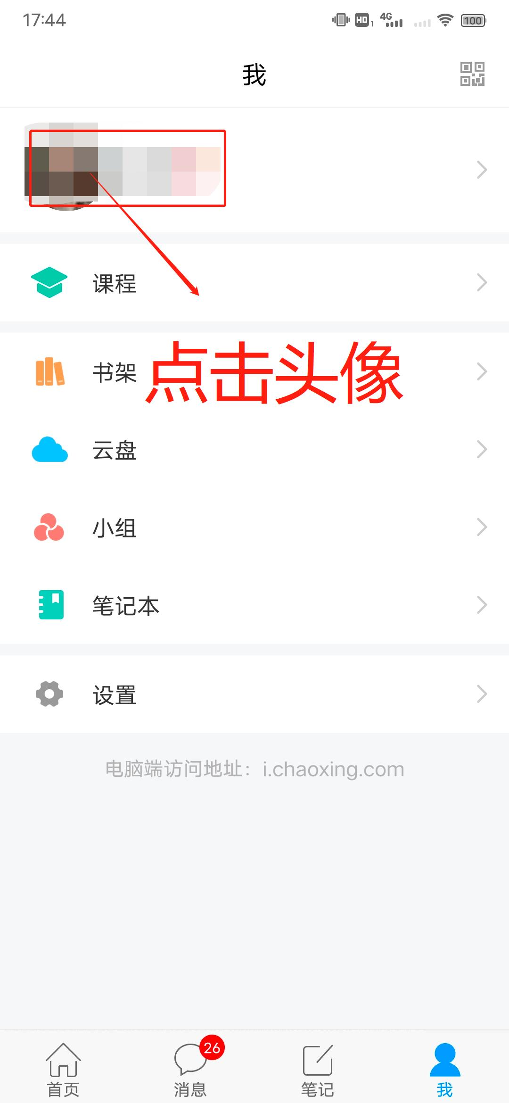
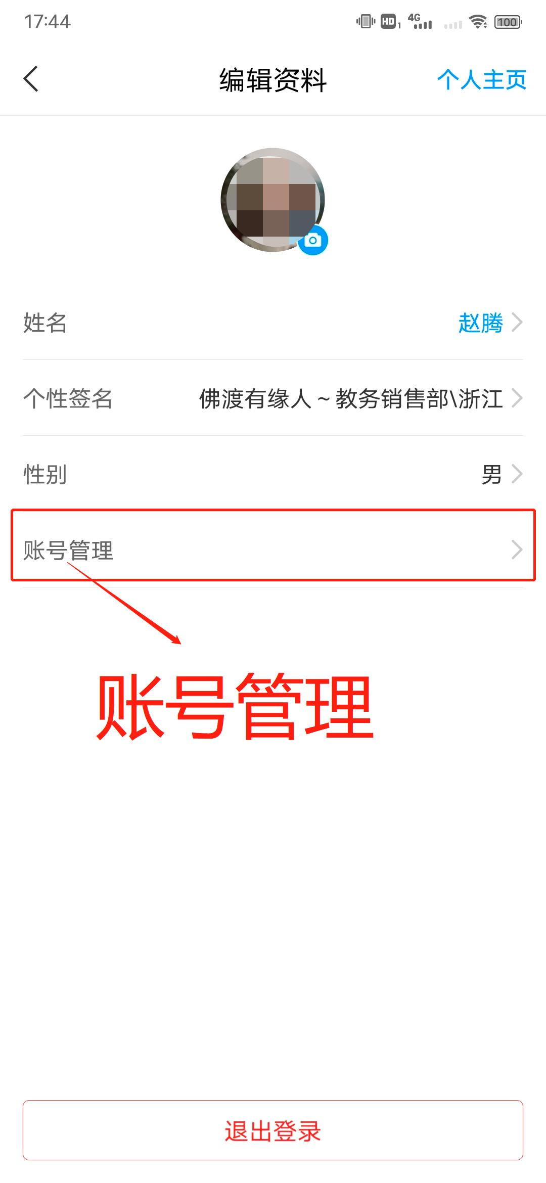
步骤1
步骤2
步骤3

Slide 5
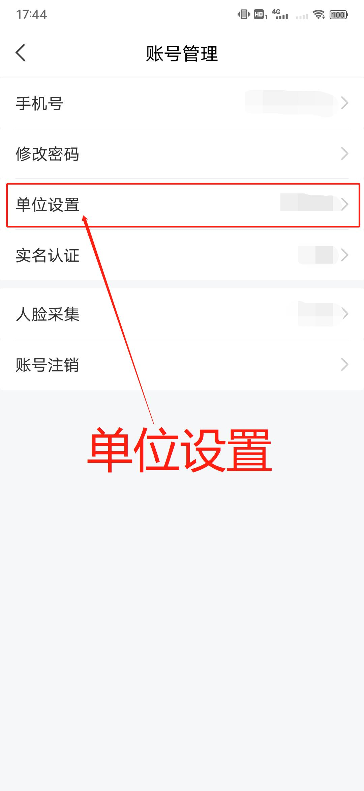
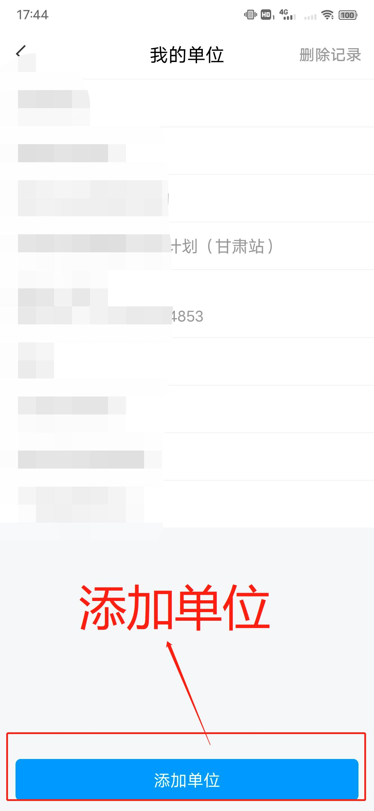
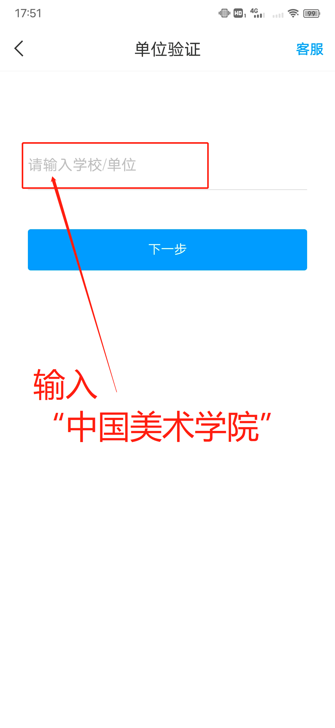
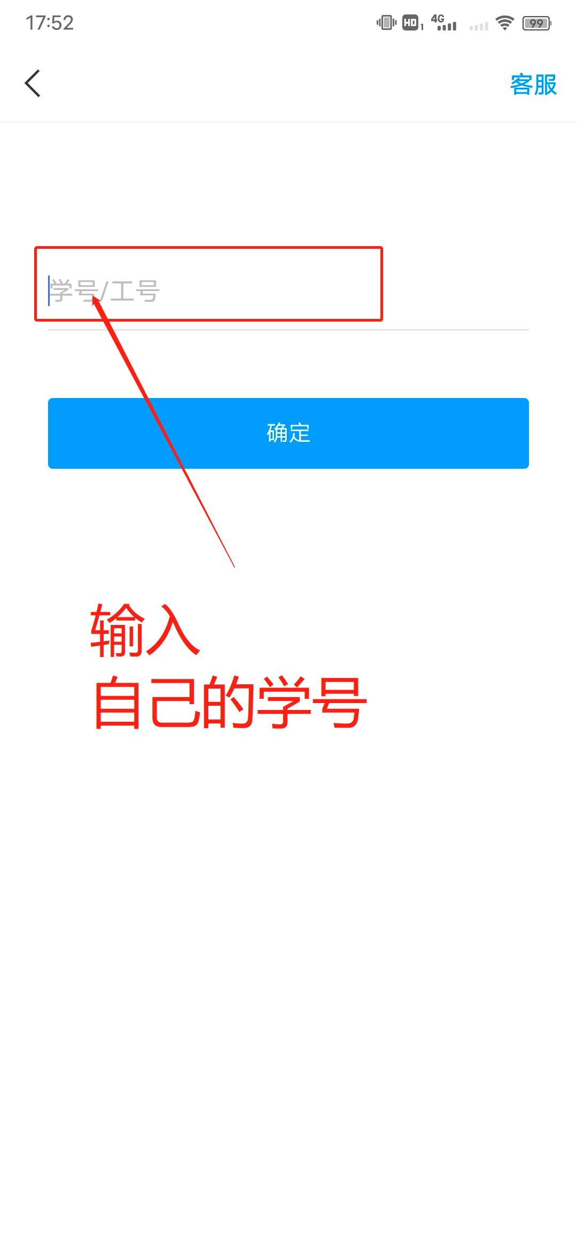
步骤4
步骤5
步骤6
步骤7
中国美术学院

Slide 6
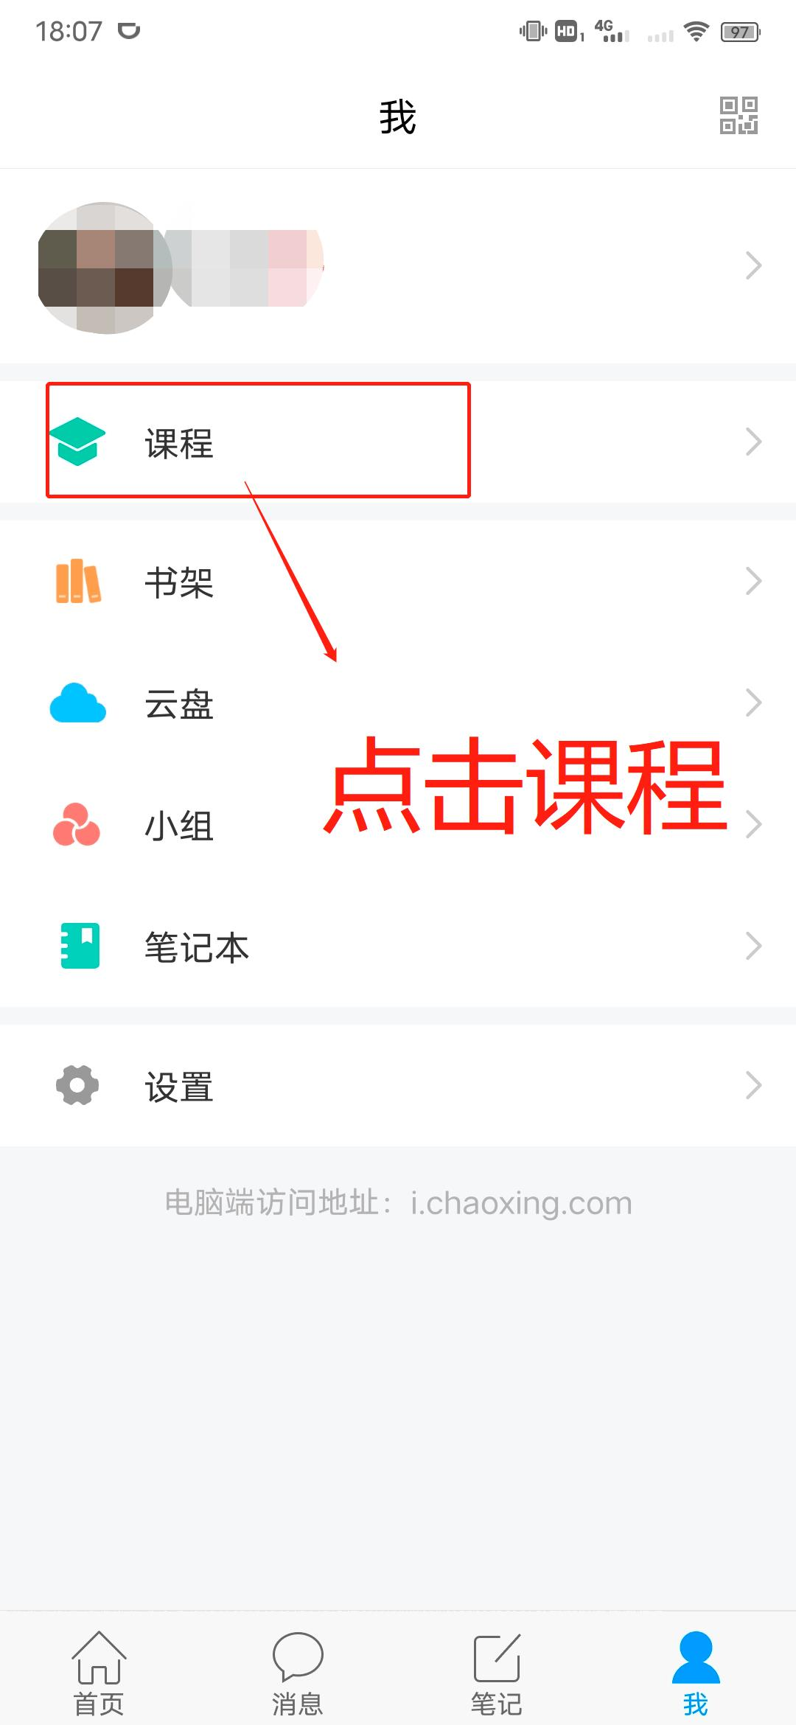
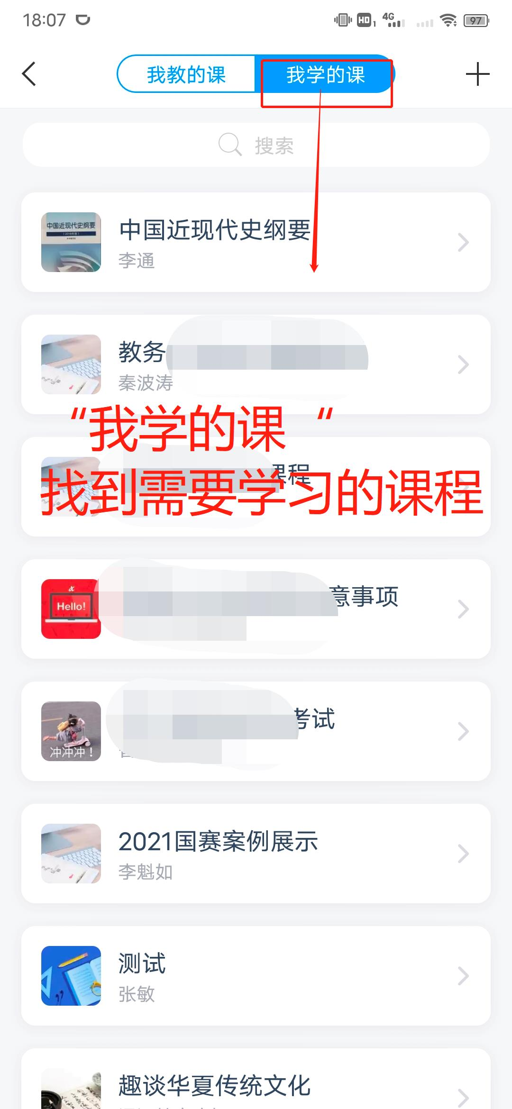
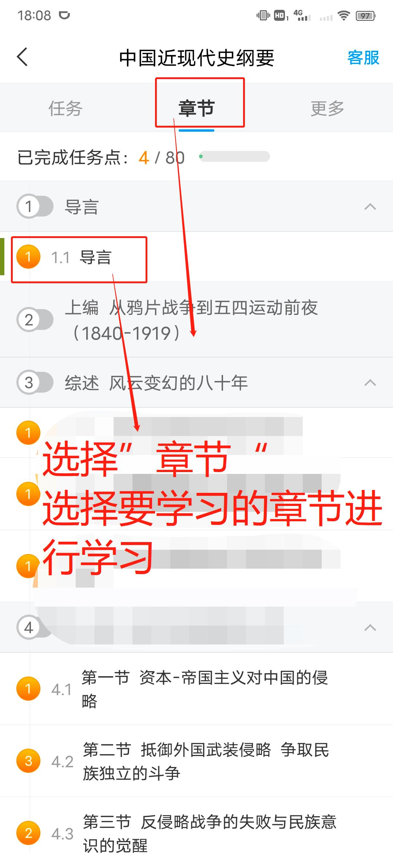
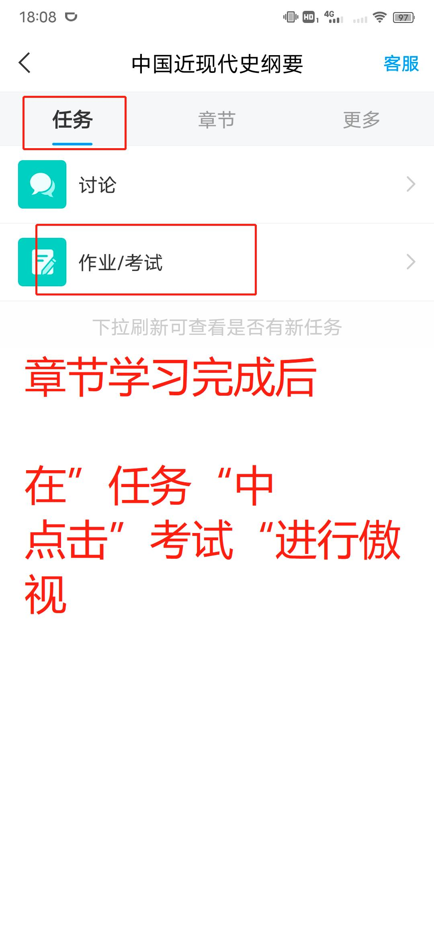
步骤8
步骤9
步骤10
步骤11

Slide 7
电脑登录学习
02
电脑登录学习，初次登录学生需用手机号注册且绑定学校及单位后方可进行学习

Slide 8
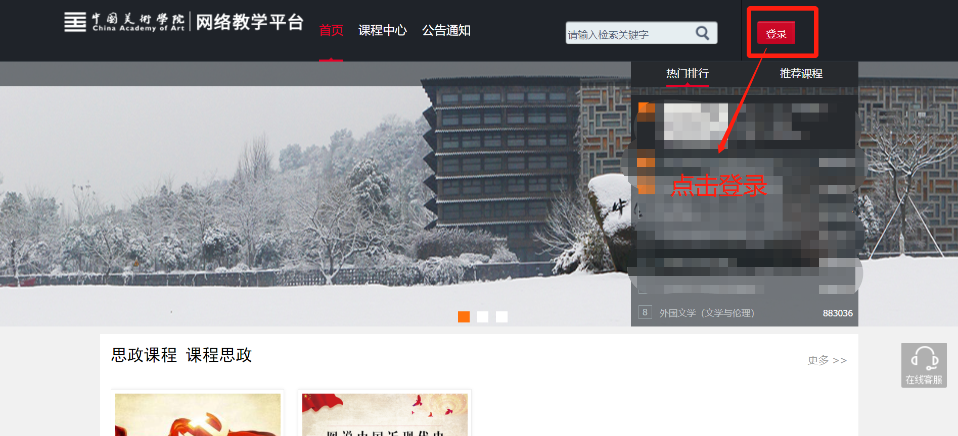
PC端登录学习
学习网站：
http://caa.fanya.chaoxing.com/portal
账号：
在用手机号注册并绑定学校及学号后，账号用手机号或者学号皆可
密码：
密码忘记用手机重置或联系客服

Slide 9
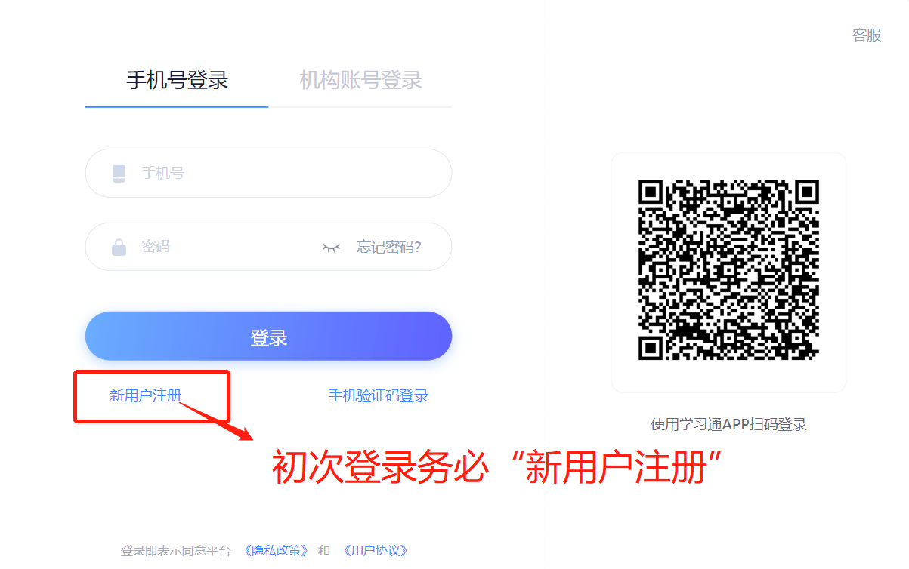
注册登录

Slide 10
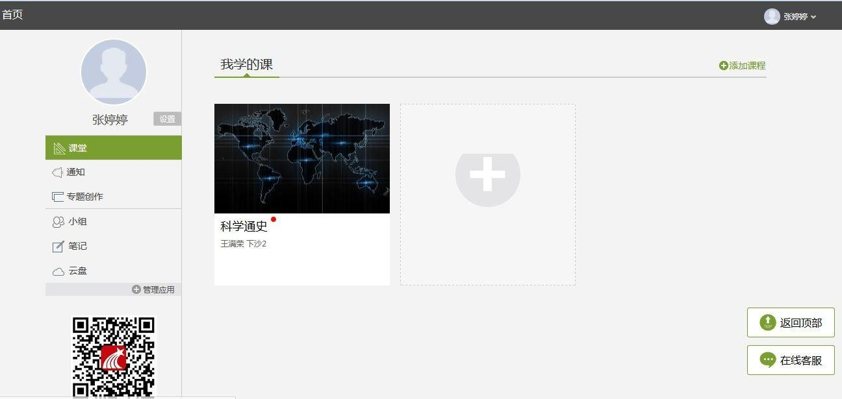
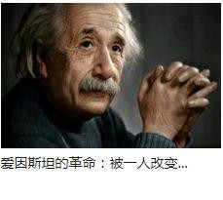
登录进入课程

Slide 11
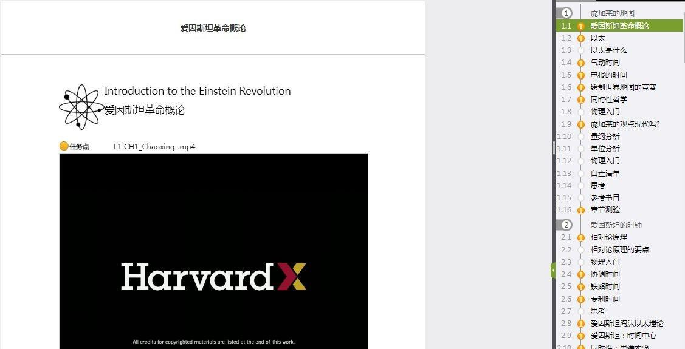
视频界面（课程学习）

Slide 12
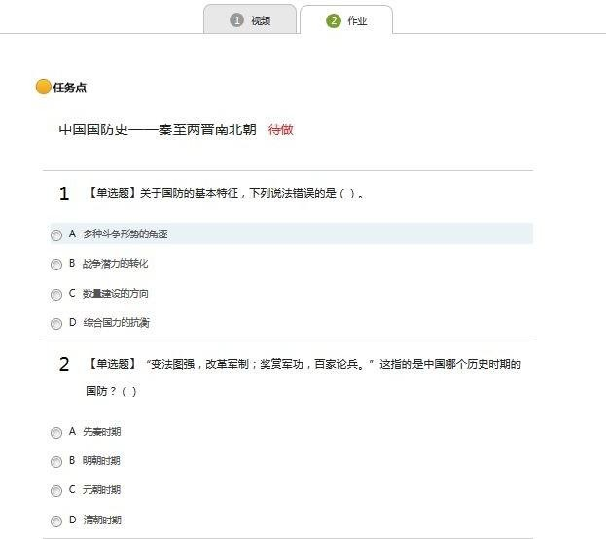
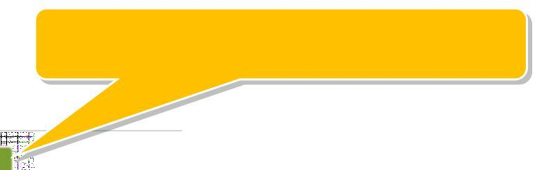

章节测验
完成后点击提交

Slide 13
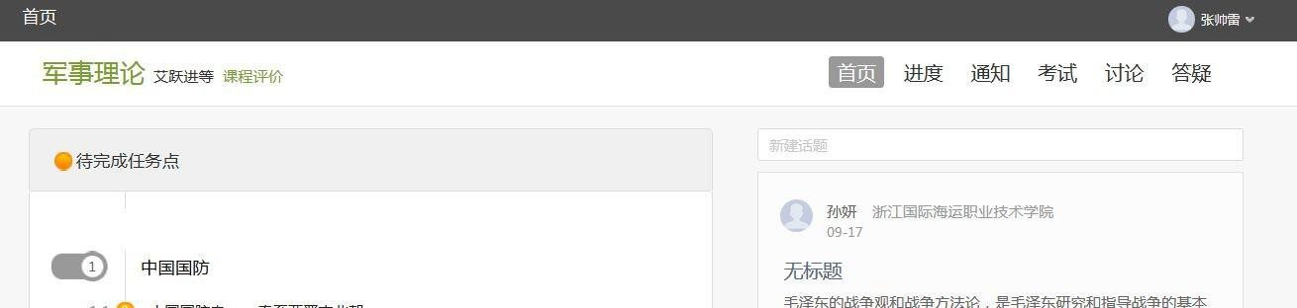
考试

Slide 14
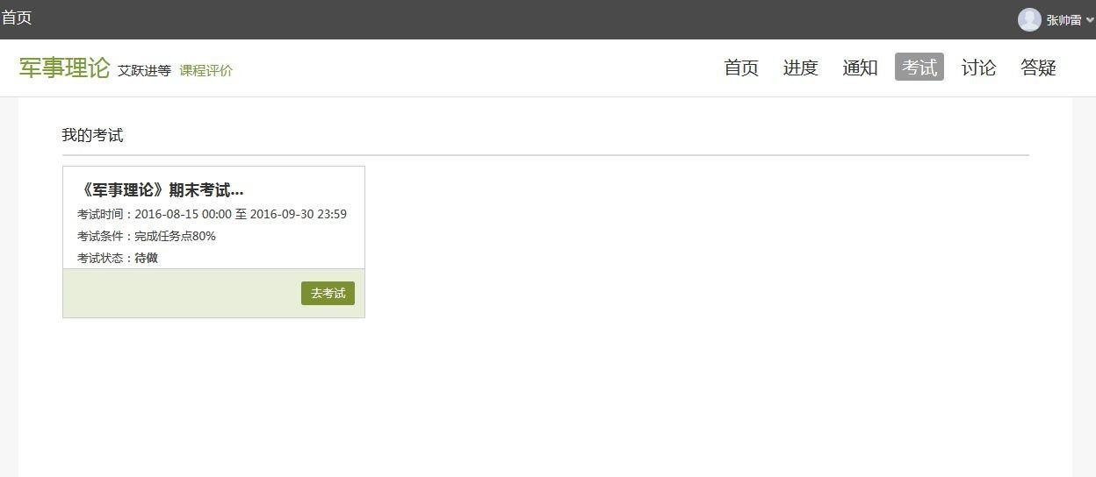

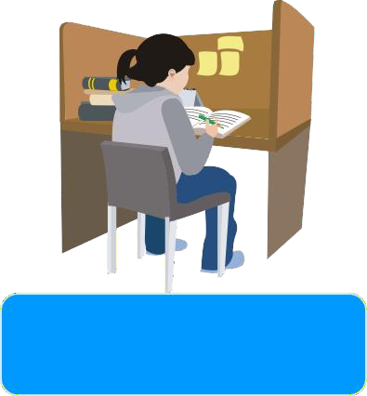
考试
请注意！
一定要提交考试，保存不提交时没成绩。
不参加考试者，一律视为旷考。
参加考试

